Slide 1
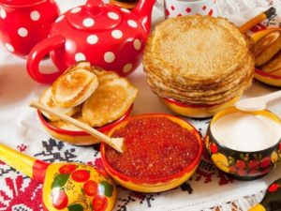
Что нужно знать детям о масленице ?
Выполнила: Подольская Т.А. воспитатель МАДОУ д/с 62 г.Тюмени

Slide 2
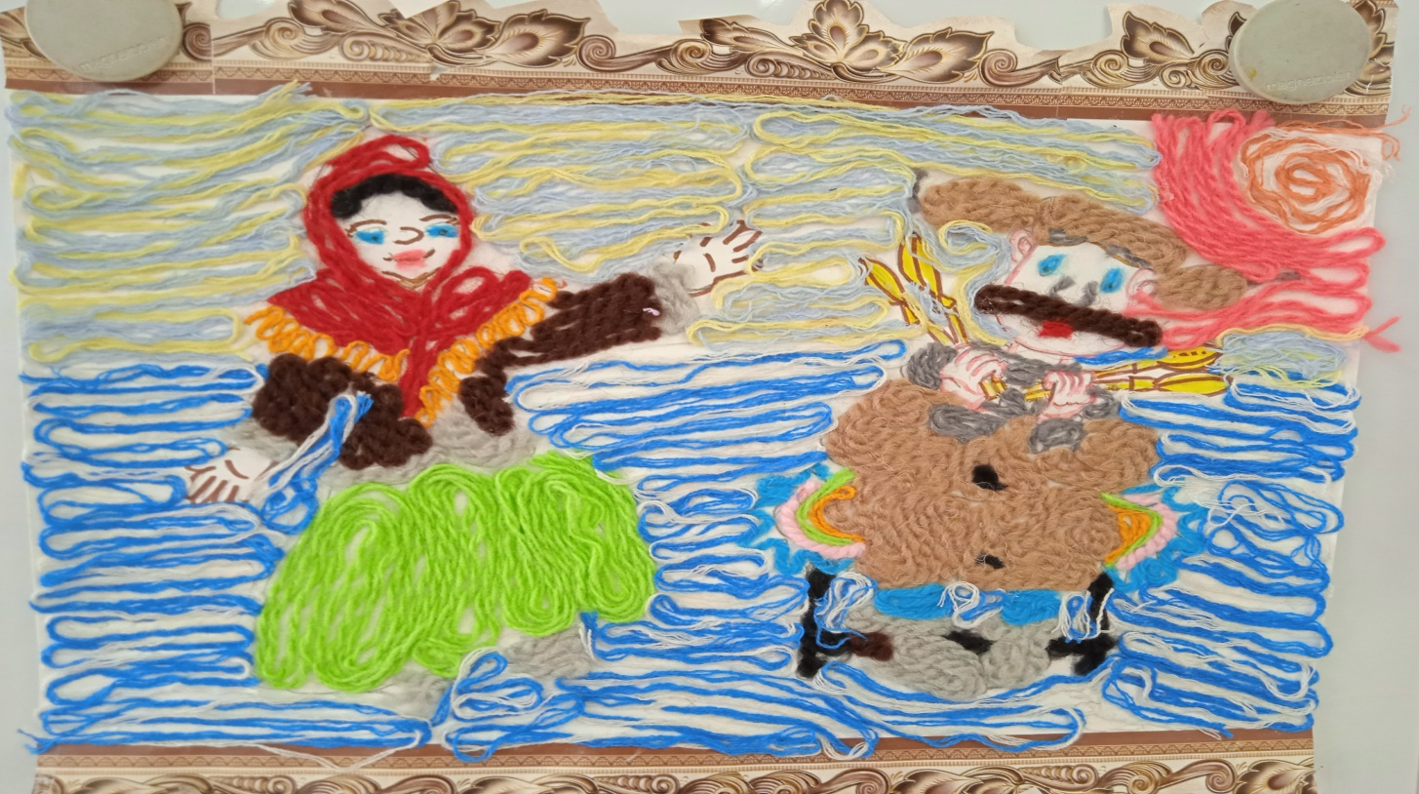
Масленица – это шумные проводы зимы и встреча теплой весны. Хозяйки обязательно пекут блины. По одной из легенд люди таким способом «умасливают» солнышко, чтобы оно быстрее обогрело землю и принесло тепло. Празднуется он целую неделю. В воскресенье проходят массовые гулянья.

Slide 3
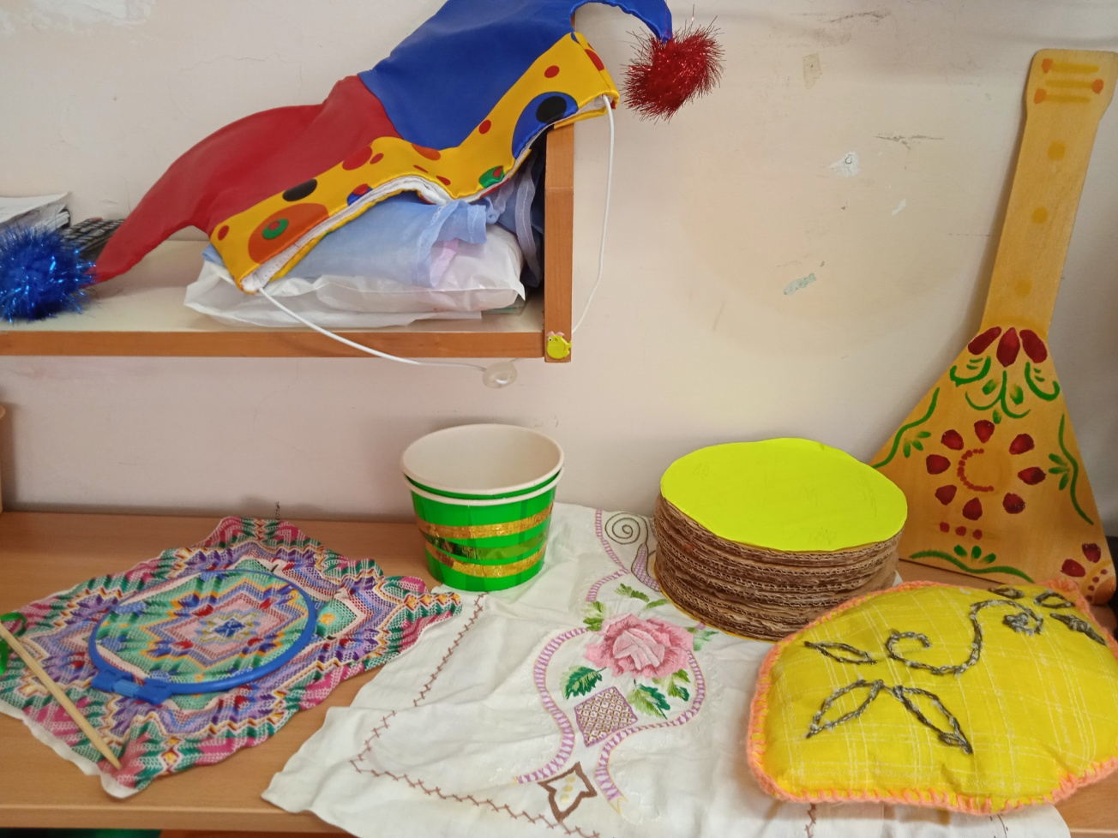
История масленицы для детей
Информация, получаемая малышом от взрослого о празднике, должна соответствовать его возрасту, быть простой и доступной по содержанию. Это может быть сказка. Приведем пример.

Slide 4
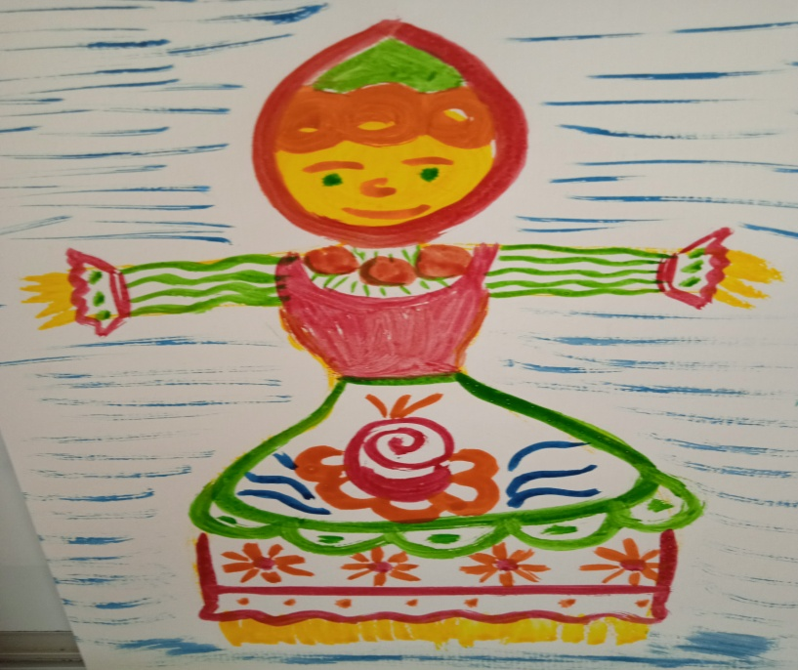
Сказка о Масленице для малышей 3-4 лет
Мороз и Метелица жили в холодных краях, на самом крайнем Севере. У них была дочка Масленица. Однажды один человек, уставший от лютых морозов, попросил ее согреть и развеселить людей. Масленица поспешила на помощь людям.
Румяная, веселая, она не только развеселила людей и накормила их блинами, но и Весну-красну позвала. Людям понравилось, что весна на приглашение откликнулась, и с тех пор каждый год празднуют Масленицу.

Slide 5
Сказка про Масленицу для детей 4-5 лет
Поспорили однажды Зима с Весной, кто из них главнее.
Зима говорит:
— Конечно я! Нет больше такого времени года, которое так сильно бы отличалось от других. Только зимой бывает снег и мороз. Только зимой у детишек столько интересных забав – и с горки спуститься, и на лыжах покататься, и в снежки поиграть, и снеговика слепить.
И природе от меня большая польза. Землю снегом покрываю, как одеялом пушистым. Она всю зиму в тепле отдыхает, а потом урожай дает. А деревья сил набираются, чтобы новой листвой обзавестись.
Не соглашается Весна с главенством Зимы и свои доводы приводит:
— Так-то так, подруженька. Да только не везде зимой снег бывает, которым ты хвастаешь. А вот весенней поры все очень ждут. Потому что я тепло приношу, деревья в новую листву одеваю, цветочками первыми людей радую.
А уж детворе-то сколько радостей с приходом весны! Дети не дождутся, когда они теплую одежду снимут да по свежей травке побегают, из песка куличики сделают.

Slide 6
И на велосипедах ребята еще больше любят кататься, чем на лыжах.
Услышало спор Солнце. Видит, Зима с Весной не на шутку друг другу перечат. Того и гляди, козни друг другу начнут строить.
Решило Солнце вмешаться. Из лучиков смастерило посланницу – девушку солнечную.
— Ступай, милая, подружи да умасли этих спорщиц. Чтоб не ругались они, кто важнее, а дружно Земле служили да людей радовали. Назовем тебя Масленицей. За неделю справишься?
Подумала Масленица чуток и отвечает:
— Чтоб Зиму с Весной подружить, я проведу для людей неделю забав, встреч, угощений вкусных. Пусть все с благодарностью Зиму провожают и с радостью Весну встречают. Потому что обе поры важные.
С тех пор, как только подходит зима к концу, и весна в дверь стучится, люди празднуют Масленицу. А Солнце смотрит на радующихся людей и видит, что Масленице удалось Зиму с Весной подружить и праздник общий устроить.

Slide 7
Отражение праздника масленицы в народном и литературном творчестве
Народ из уст в уста передавал пословицы, поговорки, загадки, заклички, потешки, обрядовые песни про праздник. Часть из них сохранилась до наших дней.
«Наша Масленица дорогая,
Она гостьюшка годовая,
Ой ладу – ладу годовая,
Ой ладу – ладу годовая…»
Масленица нашла свое отражение и в литературном творчестве. Русские классики часто описывали атмосферу праздника в своих произведениях. Например, у А. С. Пушкина:
«Они хранили в жизни мирной
Привычки милой старины;
У них на масленице жирной
Водились русские блины…»
Пословицы и загадки для детей

Slide 8
Для закрепления знаний о народном празднике можно предложить детям загадки и пословицы про масленицу.
Загадки:
Его празднуют весной, этот праздник заводной, ярмарку все посещают и блинами угощают. Желтый, круглый, ароматный и на вкус такой приятный! Только мама испечет, а он прыг – и сразу в рот!
Мы печем-едим блины – провожаем зиму мы. Весну в гости приглашаем. Что за праздник отмечаем?
Тесто льем на сковородку, с двух сторон обжарим ловко! С аппетитом будем кушать и про масленицу слушать.
Пословицы:
Была у двора Масленица, да во двор не зашла.
На горах покататься, в блинах поваляться.
Блин добр не один.
Первый блин комом.
Не все коту масленица. Будет и Великий пост.
Мы думали, что масленица семь дней, а она только семь денечков.
И блинов испечь требуется время.
Полезно поразмышлять с детьми, что означает каждая из пословиц.

Slide 9
Масленичные игры и забавы на улице
Подвижные игры «Звонарь», «Горелки», «Заря» и другие проводятся на воздухе, укрепляют здоровье, борются с гиподинамией. Чаще всего используются народные игры, что вызывает у детей интерес к особенностям национальной культуры. Эти игры популярны и знакомы взрослым еще с детства, а дошкольникам они в новинку и по-настоящему их увлекают.
Карусель
«Карусель» – игра, которая в первую очередь уместна на масленичных гуляньях. Она идеально соответствует праздничной атмосфере Масленицы. Варианты существуют самые разные. Напомним один из них.
Главный атрибут – это шест или обруч с привязанными к нему цветными ленточками. Взрослый, стоящий в центре, вращает выбранный атрибут. «Катающиеся» держат в руках ленточки и начинают движение в соответствии с темпом музыкального сопровождения: медленно – быстро — замедляя. Музыку следует подобрать задорную, веселую. Можно всем вместе напевать известные детские песни.
«Карусель» хороша и тем, что в любой момент ребенок имеет возможность выйти из игры, а его место сможет занять другой. Замена такого рода не повлияет на все игровое действо.

Slide 10
Игры на Масленицу для детей в помещении
Колпак скомороха
Дети становятся или садятся, образуя круг. Под музыку по кругу передается колпак скомороха. Музыка прекращается, и тот ребенок у кого оказывается колпачок, надевает его и танцует под русские народные плясовые.
Займи место
Дошкольники ходят по кругу, взявшись за руки. Водящий направляется в противоположную сторону по внешней стороне круга. Движение сопровождает словами:
«Как сорока стрекочу,
Никого в дом не пущу.
Как гусыня гогочу,
Тебя хлопну по плечу –
Беги!»
Водящий касается плеча одного из участников. Хоровод останавливается, и тот, кого выделили хлопком, бежит по кругу навстречу водящему. Свободное место занимает прибежавший первым. Отставший становится водящим.

Slide 11
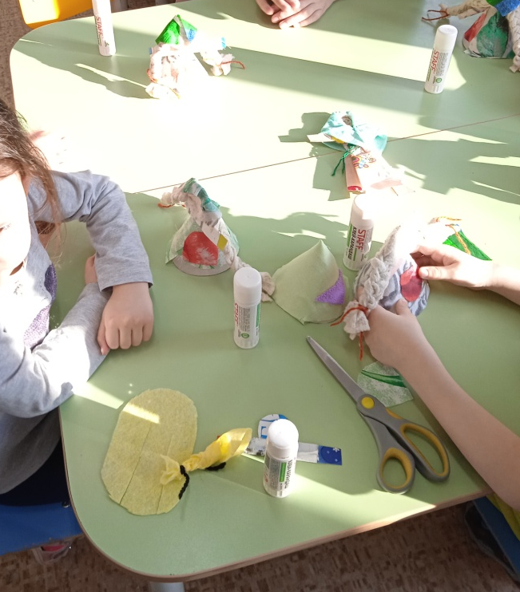
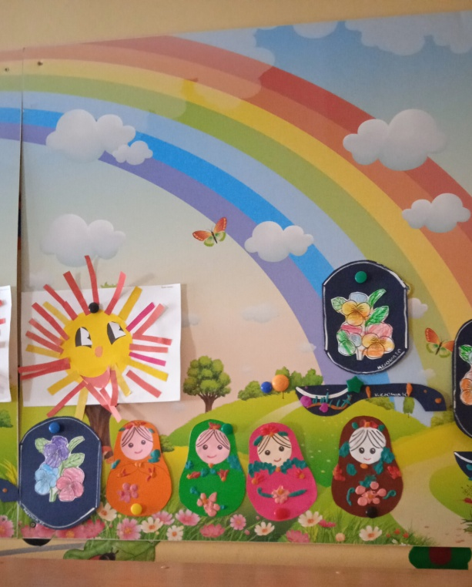
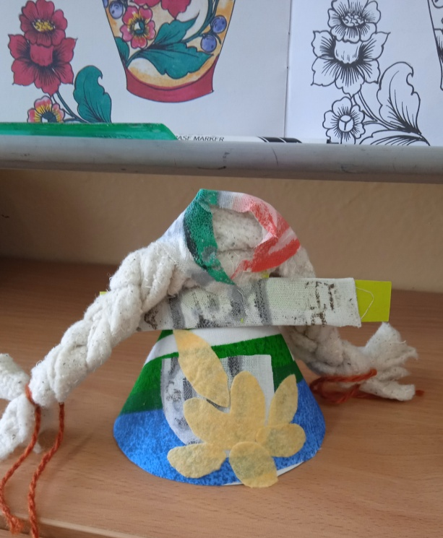
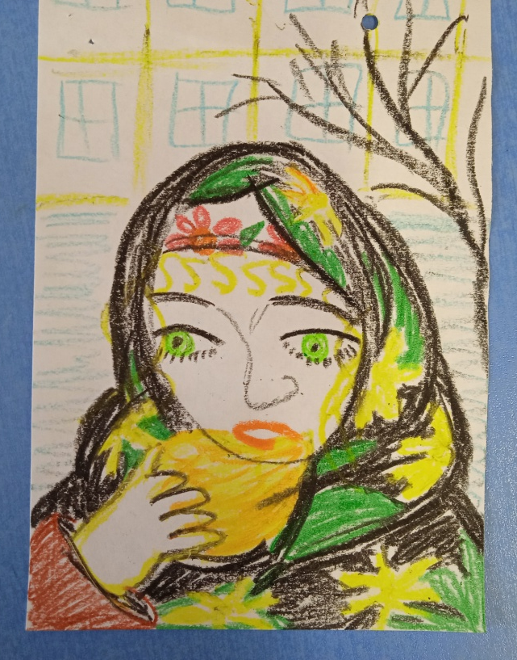
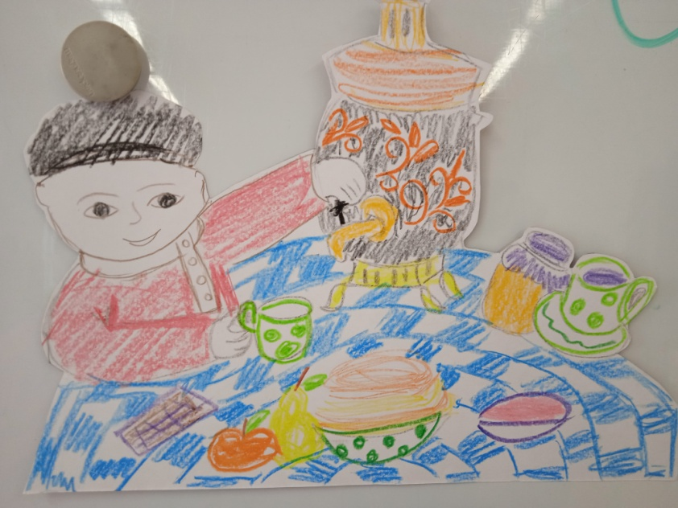
Наше творчество

